Slide 1

Trabalho Interdisciplinar: Aplicações para Cenários Reais
Church Schedulle

Slide 2
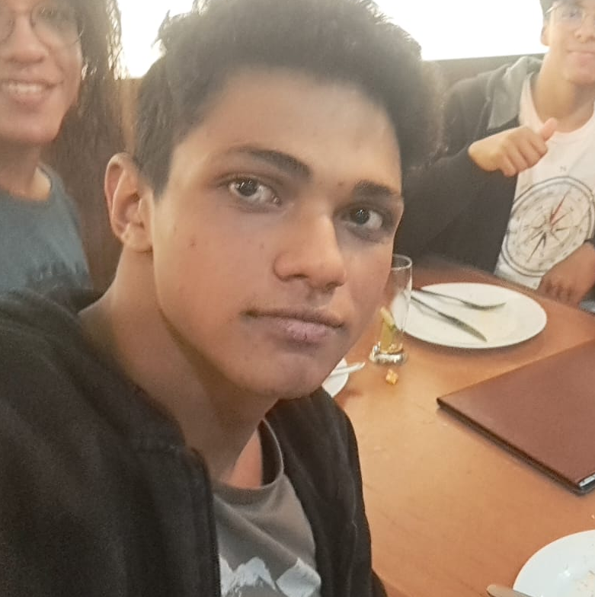

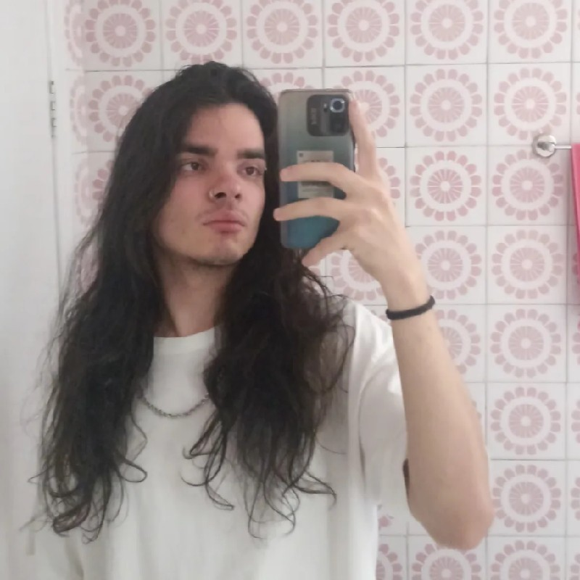
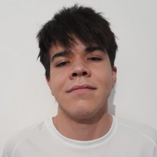

Membros do grupo
Alfredo Luis Dev FullStack, Tester
David Dias Tech Lead, Dev
FrontEnd
Victor Rafael Designer
Bruno Evangelista P.O., DBE e Dev BackEnd
Vinicius Salles Especialista em segurança, Dev Backend

Slide 3
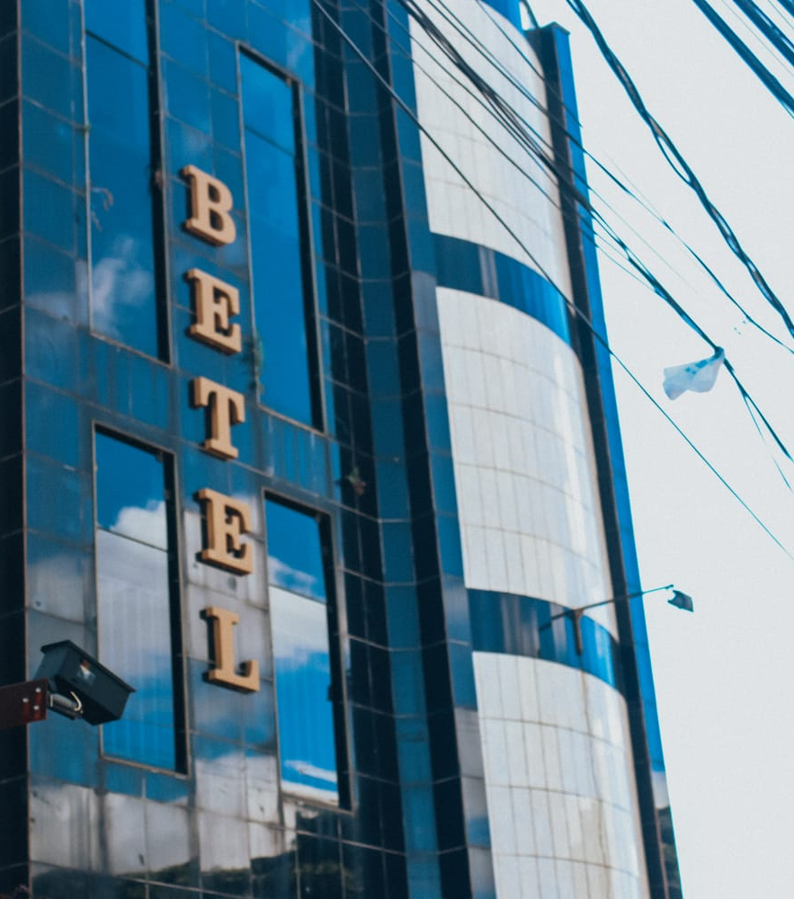
Nosso cliente: Igreja Batista Betel do Flamengo
Igreja que segue a denominação Batista do Cristianismo;
Possui cerca de 500 membros na igreja matriz e filiais;
Possui cerca de 60 obreiros e 5 pastores operando na igreja matriz;
Possui diversas equipes chamadas de ministérios. Mas os maiores são a Diaconia, Louvor e a Mídia.

Slide 4
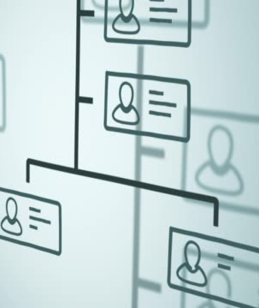
Estrutura da equipe
Cada ministério tem uma função especifica na igreja;
Cada ministério tem um líder;
Obreiros são aqueles que fazem parte de um ministério;
O líder cria mensalmente as escalas, designando funções para os obreiros a cada evento na igreja.

Slide 5



Problema
Obreiros podem fazer parte de 2 ou mais ministérios, podendo ser escalados em duas funções no mesmo evento.
Ministérios não tem conhecimento da escala de outros ministérios.
A escala oficial é inflexível​. Alterações na escala são feitas informalmente e não são registradas.

Slide 6

Solução, o church Schedulle
Um software capaz de:
Gerenciar escalas de maneira flexível;
Armazenar dados sobre eventos;
Ter uma visualização acessível para todos os obreiros da igreja.

Slide 7
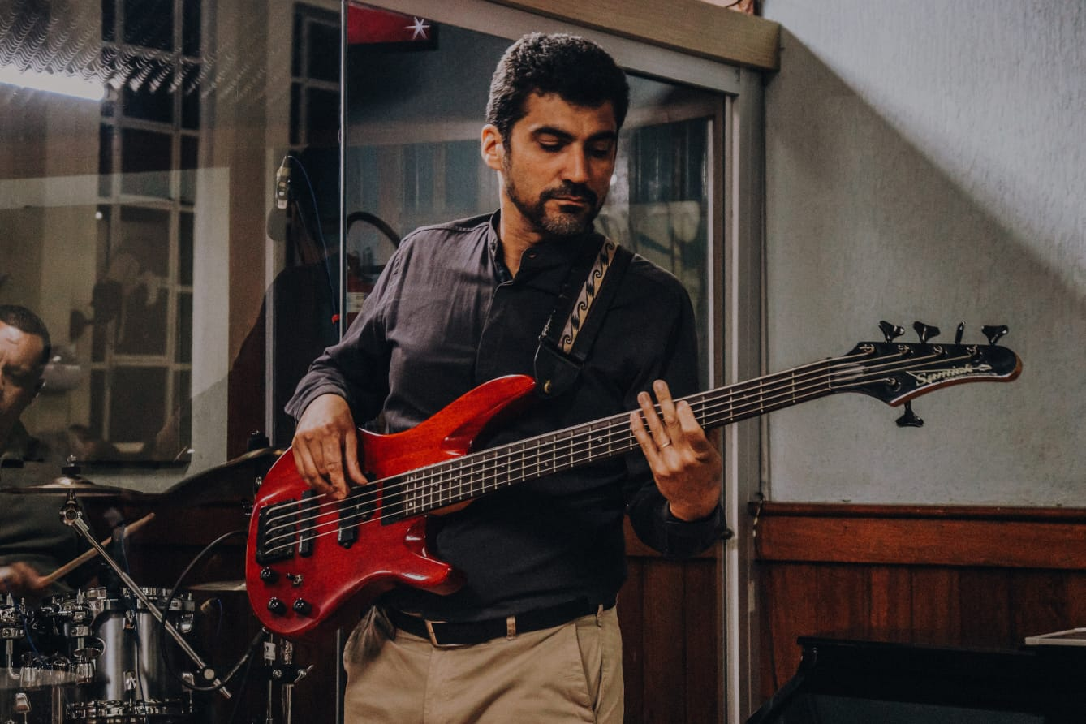
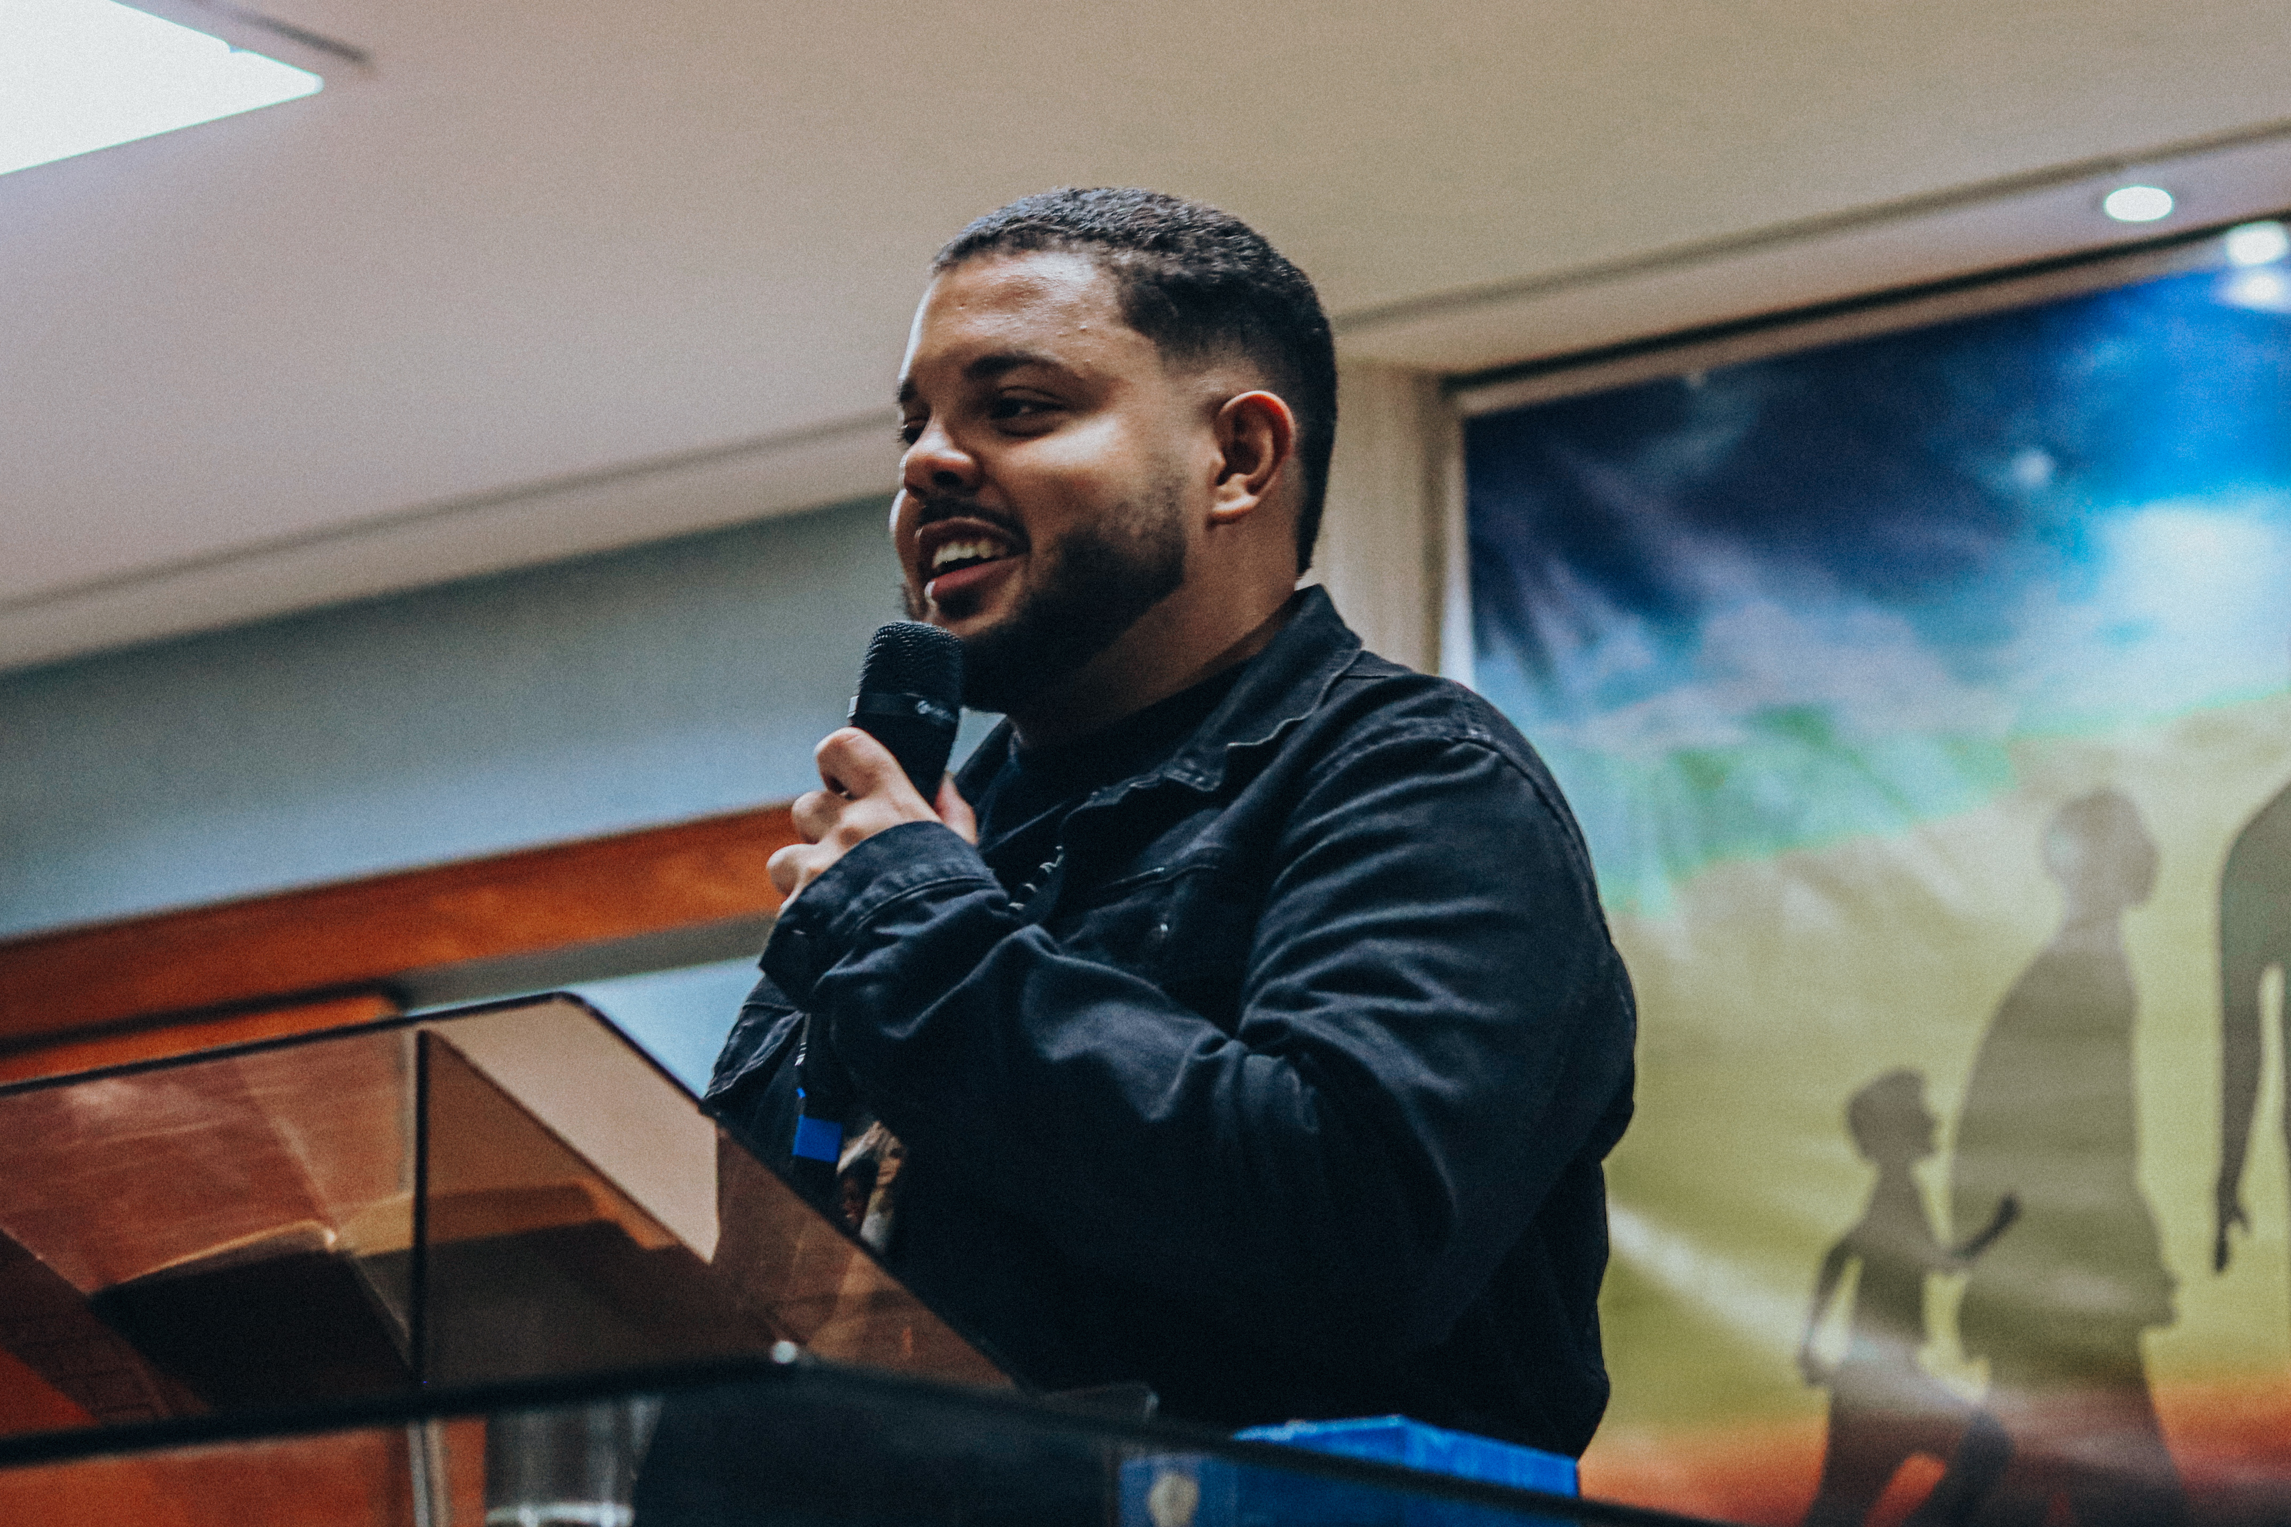
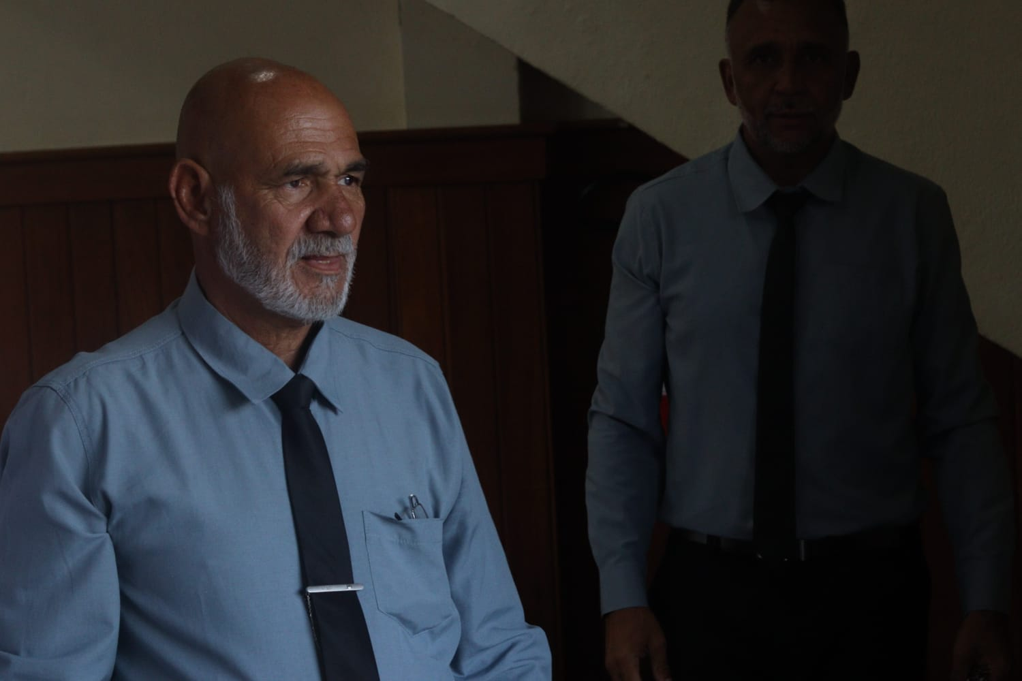
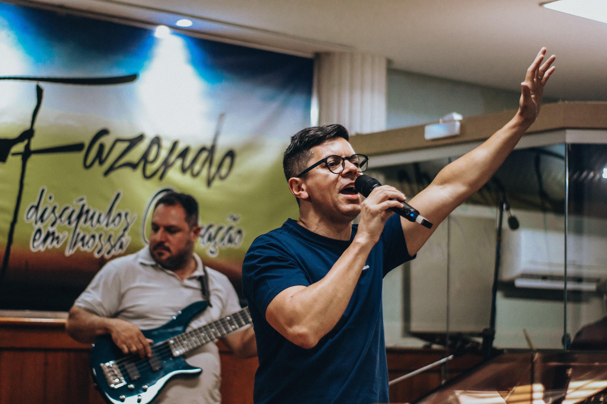
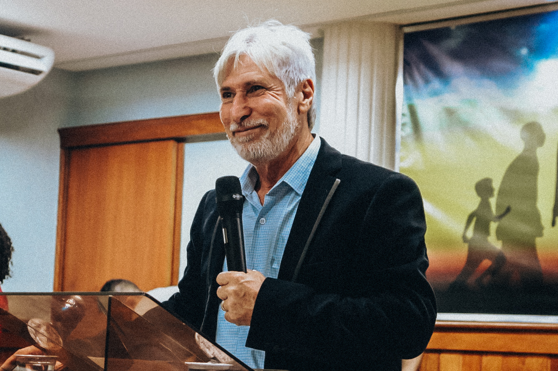
Stakeholders
Líder da Diaconia
Líder da Mídia
Obreiros
A diaconia enfrenta alta rotatividade, mas mantém organização e disciplina. Um software de gestão de escalas e funções seria de grande utilidade
O Ministério da Mídia cresce rapidamente, exigindo atualizações frequentes na lista de obreiros e treinamentos constantes para evitar conflitos de escala em diferentes funções.
Líder do Louvor
Gabinete Pastoral
Os obreiros são a base de todos os ministérios, eles precisam de consultar suas escalas, de maneira clara e coesa
O Ministério de Louvor da Igreja Betel, com 40 obreiros, enfrenta dificuldades na organização das escalas devido ao serviço em múltiplos ministérios. Uma ferramenta de gestão individual e em massa seria ideal.
Sendo um coordenador geral de todos os ministérios, o gabinete é quem decide quando serão os eventos e seus preletores. Embora supervisione, o gabinete não interfere diretamente em nenhum ministério

Slide 8
Principais requisitos
Gerência de Obreiros
Gerência de Eventos
Calendário com eventos e escalas
Gerência de Escalas

Slide 9
Lista completa de requisitos funcionais
Líderes e o Pastor-Presidente poderão logar no sistema;
O Pastor poderá gerenciar o perfil de usuário dos líderes;
O Lider será capaz de gerenciar obreiro;
O usuário irá consultar um calendário com todos os eventos e suas escalas;
O Pastor-Presidente irá criar eventos em quaisquer dias da semana;
Líder de Louvor, da Diaconia e da Mídia poderão preencher uma escala de cada evento;
Quando Líder de Louvor, da Diaconia ou da Mídia forem preencher a escala o sistema exibirá lista de seleção com os obreiros dos cadastrados em seu respectivo ministério;
O sistema alerta um conflito de obreiros que já foram escalados, no momento de montagem de escala obreiros do louvor;
O Líder de Louvor será capaz de gerenciar bandas, um subgrupo, que são preenchidas com obreiros de louvor;
O Pastor será capaz de escalar um palestrante, não salvo no Banco de Dados, para qualquer evento;
O Líder de Ministério pode criar equipes que serão preenchidas com voluntários externos;
O Sistema irá armazenar e exibir as horas trabalhadas de cada obreiro em um banco de horas;
O Sistema irá recomendar um obreiro para o Líder, baseado no banco de horas no momento de montagem de escala;
O Lider será capaz inserir o dia que cada membro estará indisponível.

Slide 10
Requisitos não funcionais
Implementação do ambiente de execução node JS;
Implementação do framework React;
Hospedagem Web;
Implementação da biblioteca Mantine;
Implementação do software de autenticação Auth0;
Implementação da biblioteca syncfusion.

Slide 11
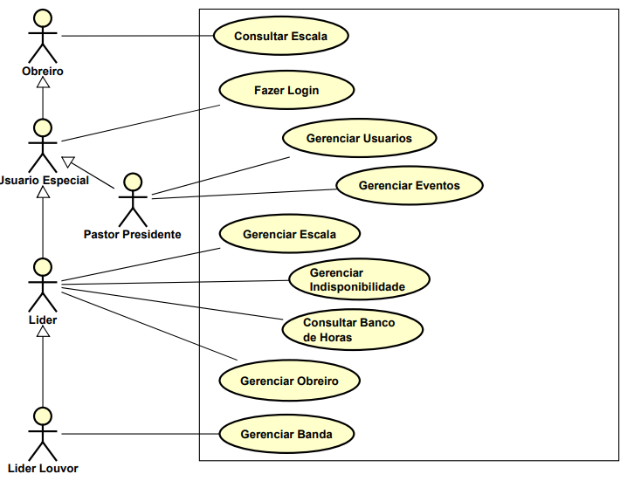
CASOS DE USO

Slide 12
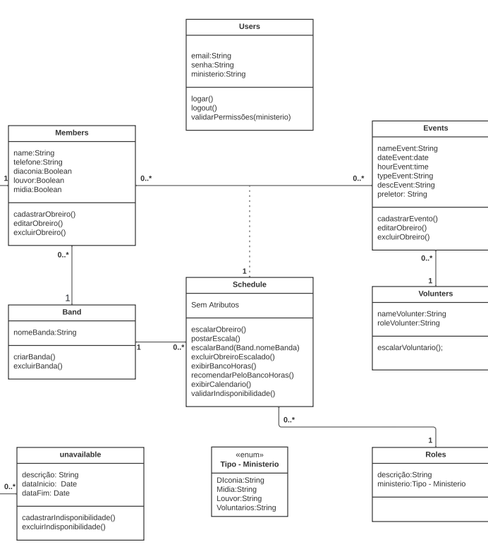
Diagrama de Classes

Slide 13
Vamos ver na prática!
Link Church Schedulle

Slide 14



Tecnologias utilizadas

Slide 15
Vantagens Javascript
Quantidade de bibliotecas e frameworks disponíveis;
Experiências passadas da equipe;
Compatibilidade com browsers;
Integração Simples.

Slide 16
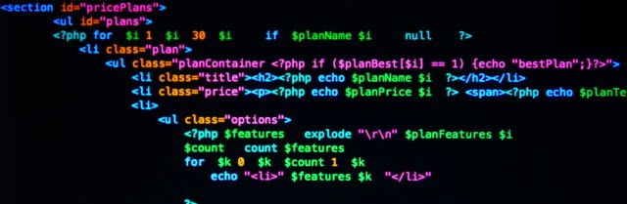
Front End
HTML/CSS/Javascript
React
Mantine
Syncfusion
NextJS

Slide 17

Back End
Node.js
Express

Slide 18

Banco de dados
PostgreSQL
Vercel
Postman

Slide 19

Segurança

Slide 20
Agradecimentos Especiais
Professoras Michelle Hanne e Eveline Alonso
Líderes Aroldo, Ezequiel e Julio
Pastor Clébio Torres
Igreja Batista Betel
Colegas da PUC Minas

